Slide 1

CAR TOOLS
Изготвил: Лъчезар Николаев Любчов

Slide 2
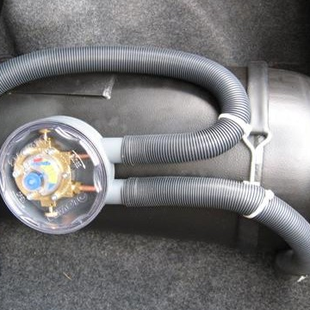
Описание на проекта
Кар тулс (Car Tools) е вградена система, която е насочена към шофьорите управляващи автомобил с газова уредба или към тези, който имат затруднения с паркирането. Тя има за цел да улесни шофирането и да увеличи сигурността на превозното средство. Системата разполага с парктроник, сензор за изтичне на газ и датчик за температура на двигателя. Комуникацията с потребителя се извършва по изключително удобен начин, а именно чрез LCD екрани, на които се презентира информацията от сензорите. Всеки един от датчиците разполага с говорител. При наличие на проблем този говорител се задейства като потребителят има възможност да го изключи ръчно. Всеки един от „Бъзерите“ издава звук в различна тоналност. По този начин потребителят може лесно да открие проблема. Освен с говорител парктроникът разполага и с лед светлини (зелена, жълта и синя) за по – лесно ориентиране.

Slide 3
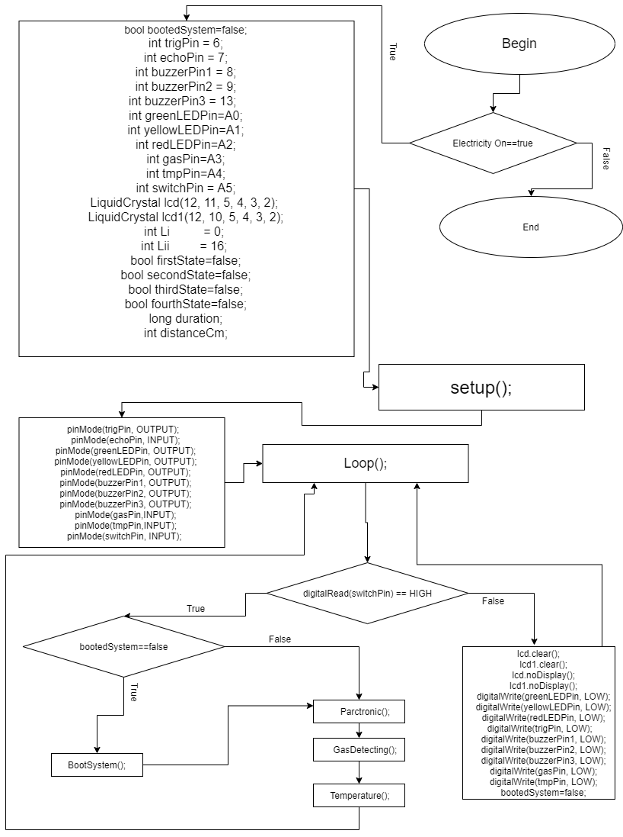
Блокова схема
Съкратен вариант на реалната. Тя показва основният път на програмата, без да навлиза в подробности, за това как функционират отделните методи.

Slide 4
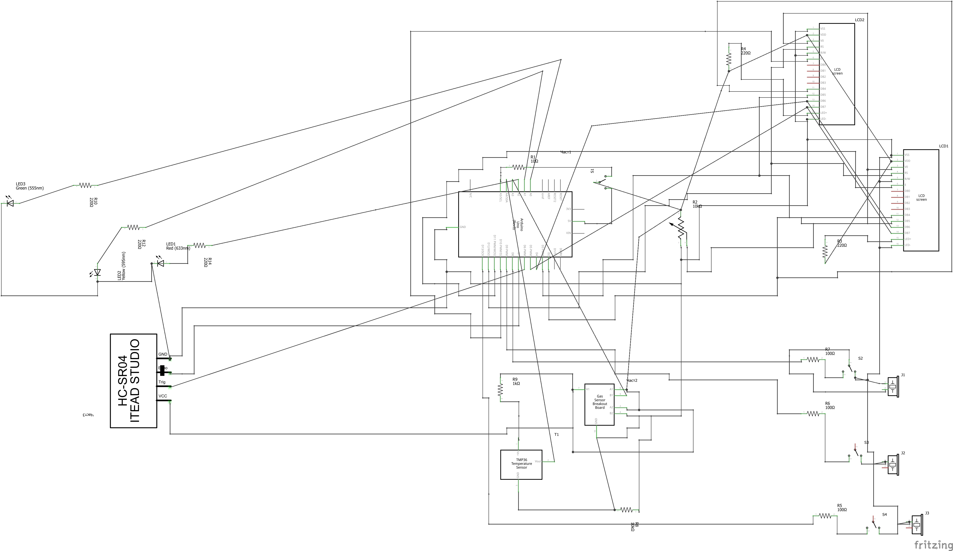
Електрическа схема
Схема има за цел да представи начина на свързване на отделните компоненти, от които е съставена системата.

Slide 5
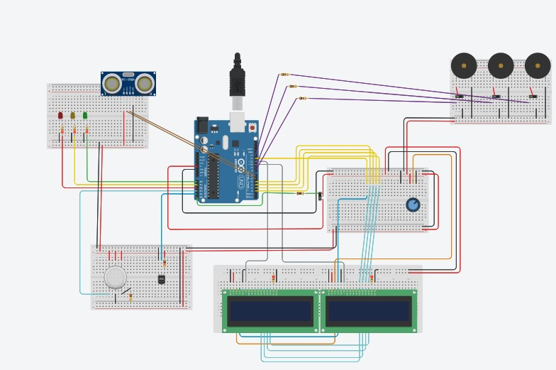
Ардуино модел
Този модел показва реално функциониращ ардуино модел. Изготвен по вече представената електрическа схема.

Slide 6
Списък съставни части
Брой | Вид компонент
1 | Arduino Uno R3
2 | 10kΩ Потенциометър
5 | 220Ω резистор
1 | Сензор за дистанция
1 | LED червена
1 | LED Жълта
1 | LED Зелена
1 | Сензор за газ
1 | 10kΩ резистор
1 | Сензор за температура
3 | 100Ω резистор
1 | 10Ω резистор
1 | 1kΩ резистор
3 | Бъзер
4 | Слайдсучиове
2 | LCD 16x2

Slide 7

Сорс код – описание на функционалността

Slide 8

Демо

Slide 9
Заключение
Вградената система „Car Tools“ би била полезна на всеки шофьор било то той нов или с опит. Системата е отворена за бъдещи разработки и към нея могат да се добавят много нови модули, които биха подобрили работата и.
Гитхъб репозитори: https://github.com/Lucho3/Car_tools

Slide 10

Благодаря За Вниманието!

